Slide 1
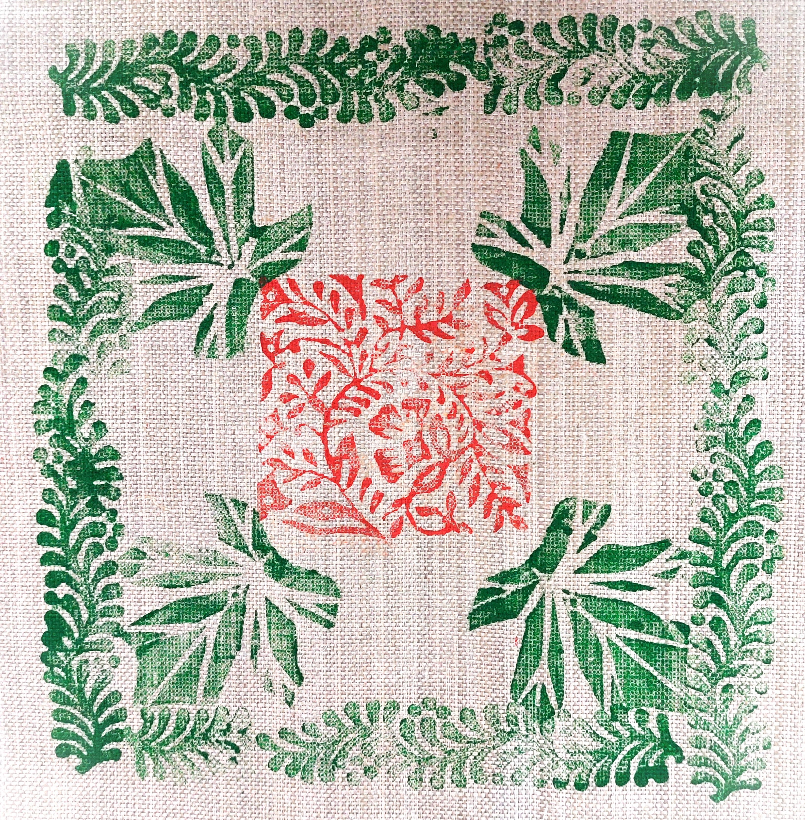
ВСЕРОССИЙСКИЙ КОНКУРС
методических разработок по реализации дополнительных
общеобразовательных программ
«ПАНОРАМА МЕТОДИЧЕСКИХ КЕЙСОВ ДОПОЛНИТЕЛЬНОГО
ОБРАЗОВАНИЯ ХУДОЖЕСТВЕННОЙ НАПРАВЛЕННОСТИ»
Методический модуль
к разделу «Шаблоны, трафареты, штампы. Набойка на ткани»
Дополнительной общеобразовательной общеразвивающей программы
«Роспись по ткани»
Конкурсные материалы педагога дополнительного образования, учителя изобразительного искусства и технологии
Каменевой Натальи Альбертовны
МКОУ «Охочевская средняя общеобразовательная школа»
Щигровского района Курской области
2023г.

Slide 2
Шаблоны, трафареты, штампы.
Искусство изготовления штампов своими руками из подручных материалов.
Эскиз штампа. Эскиз с элементами стилизации с учётом национальных традиций. Выполнение росписи в русском стиле для изготовления шоппера, футболки, фартука или мешочка для сухофруктов.
3 ИЗМЕРЕНИЯ
Знание
Навыки
Личностные качества
Эмоции
Творческое мышление
Практика, идеи, приёмы, методы, инструменты
Знание:
Школьные предметы, современная наука, функциональная грамотность
Личные качества:
Любознательность, осознанность, мораль.
Навыки:
Используем то, что знаем

Slide 3
Задачи оценивания качества.
Освоение материала.
Возможность адаптации материала для каждого обучающегося
Разнообразие форм оценивания
Наглядность процесса оценки
Оценка относительно этапа
Простота и понятность оценочного материала
Повышение мотивации
Определение развития каждого обучающегося
Высокий уровень объективности.

Slide 4
Наблюдение
Выявление потребностей
Развитие самостоятельности
Мониторинг продвижения
Обработка анкет
Диагностика
Игры
Анкетирование
Отчёты
Журнал
План оценивания
Оценка способности обучающихся брать ответственность за собственное обучение, навыки коммуникативность
Понимания
Проектная работа
Развития представления о способах учебной деятельности
Участие в разработках и реализации индивидуальных проектов, оценивание продуктов проектов.
Тестирование
Опросники
Практические задания
Рефлексия
Конкурсы, смотры, фестивали разного уровня

Slide 5
Практическое задание по теме «Штампы, трафареты, шаблоны»
Задание: придумать эскиз и выполнить самостоятельно штамп для печати по ткани.
Параметры | Показатели уровня определения результатов
 | 1 балл (низкий) | 2 балла (средний) | 3 балла (высокий)
Степень усвоения теории | Слабо владеет теорией | Имеет представление о теории | Применяет полученные знания на практике
Техническая подготовка | Работа с оборудованием с помощью педагога | Работает с оборудованием самостоятельно, но нуждается в советах педагога | Работает самостоятельно, не испытывает трудностей
Самостоятельность | Привлекает к помощи педагога, родителей, нуждается в наставничестве. | Работает самостоятельно, но нуждается в наставничестве. | Работает самостоятельно

Slide 6
Практическое задание по теме «Русская набойка»
Критерии | Параметры | Показатели | Баллы
Креативность | Творческое воплощение замысла | Испытывает затруднения, нуждается в помощи педагога | 1
 |  | Самостоятельно работает, использует стандартные решения | 2
 |  | Работает самостоятельно, проявляет творческий подход | 3
Грамотность | Композиционное решение | Испытывает затруднения, нуждается в помощи педагога | 1
 |  | Самостоятельно работает, использует стандартные решения | 2
 |  | Работает самостоятельно, проявляет творческий подход | 3
Техническая подготовка | Аккуратность выполнения работы | Работает с помощью педагога | 1
 |  | Работает самостоятельно | 2
 |  | Не испытывает трудностей | 3

Slide 7
Навыки
Креативность | Критическое мышление | Коммуникация и сотрудничество
Подражание | Развитие критического мышления | Развитие способности работать в малой группе, коллективе, в паре.
Изменение | Нестандартные решения
Преобразование
Создание нового
Личностные качества
Мотивы
Общественные
Личностные
Престижные
Методика «Ситуация выбора» Л.В. Байбородовой
Цель: выявить направленности личностей обучающихся.
Учащимся рекомендуется выбрать одно из предлагаемого перечня занятий в соответствии с его главным назначением:
Проявить свои таланты;
Сделать подарок близким;
Весело провести время;
Самоутвердиться;
Приобрести умение рисовать.
Предлагаемые занятия могут меняться, в зависимости от того перед каким видом деятельности проходит опрос.

Slide 8
Профориентационная деятельность
Фиксация результатов
Профессии:
Дизайнер текстиля
Дизайн одежды
Промышленный дизайнер
Художник народных промыслов
Байер
Художник-иллюстратор;
Графический дизайнер;
Саунд-дизайнер;
Видео-арт художник;
Таргетолог
Художник-иконописец;
Фотограф
Арт-куратор
Материалы для проведения мониторинга
Группа № | ФИ обучающегося | КРИТЕРИИ ОЦЕНКИ
 |  | Организация рабочего места | Владение карандашом | Владение композицией | Основы цветоведения | Творческий подход | Владение красками, подбор красок в соответствии с замыслом | Работа с тканью, технические умения и навыки росписи по ткани | Правильность переноса эскиза на ткань | Работа с инструментом за полугодие, за год | Уровень
Групповой лист комплексной аттестации
Группа № | Ф.И обучающегося | Результаты тестирования | Самооценка | Взаимооценка | Портфолио | Участие в выставках объединения и конкурсах | Участие в муниципальных выставках и конкурсах | Участие в региональных выставках и конкурсах | Участие в международных, межрегиональных и Всероссийских выставках и конкурсах | Баллы

